Slide 1
স্বাগতম
স্বাগতম

Slide 2
ফাহমিদা সুলতানা
সহকারি শিক্ষক
থানারহাট সরকারি প্রাথমিক বিদ্যালয়
কোম্পানীগঞ্জ,নোয়াখালি
ict2020smrity@gmail.com

Slide 3
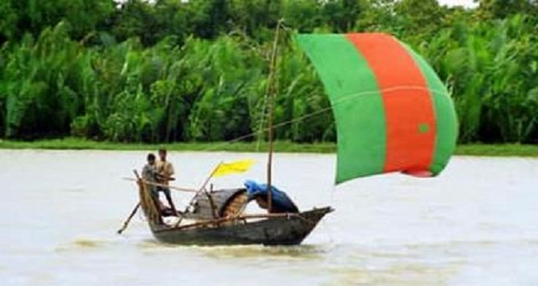
শ্রেণীঃচতুর্থ
বিষয়ঃবাংলা
পাঠঃমোদের বাংলা ভাষা
পাঠ্যাংশঃমোদের দেশের.....সহ্য করি
পৃষ্ঠা নং-৫৪
সময়ঃ৪০ মিনিট

Slide 4
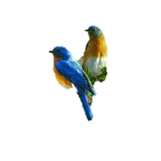
শিখনফল
এ পাঠ শেষে শিক্ষার্থীরা--------
শিখনফল
এ পাঠ শেষে শিক্ষার্থীরা--------
(১.১.১)যুক্তব্যঞ্জন সহযোগে গঠিত শব্দ শুনে বুঝতে পারবে।
শোনাঃ
শোনাঃ
(১.১.১)যুক্তব্যঞ্জন সহযোগে গঠিত শব্দ স্পষ্ট ও শুদ্ধভাবে বলতে পারবে।
(১.৩.২)শুদ্ধ উচ্চারনে প্রশ্ন করতে ও উত্তর দিতে পারবে।
(১.১.১)যুক্তব্যঞ্জন সহযোগে গঠিত শব্দ স্পষ্ট ও শুদ্ধভাবে বলতে পারবে।
(১.৩.২)শুদ্ধ উচ্চারনে প্রশ্ন করতে ও উত্তর দিতে পারবে।
বলাঃ
বলাঃ
(১.৩.১)যুক্তব্যঞ্জন সংবলিত শব্দ পড়তে পারবে।
(১.৩.১)যুক্তব্যঞ্জন সংবলিত শব্দ পড়তে পারবে।
পড়াঃ
পড়াঃ

Slide 5
চলো একটি ভিডিও দেখি

Slide 6
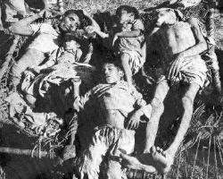
পূর্বজ্ঞান যাচাই
এ ভিডিও তে আমরা কি দেখতে পেলাম?
১৯৫২ সালের ভাষা আন্দোলন।
আমরা কোন ভাষায় কথা বলি?
বাংলা ভাষায়

Slide 7
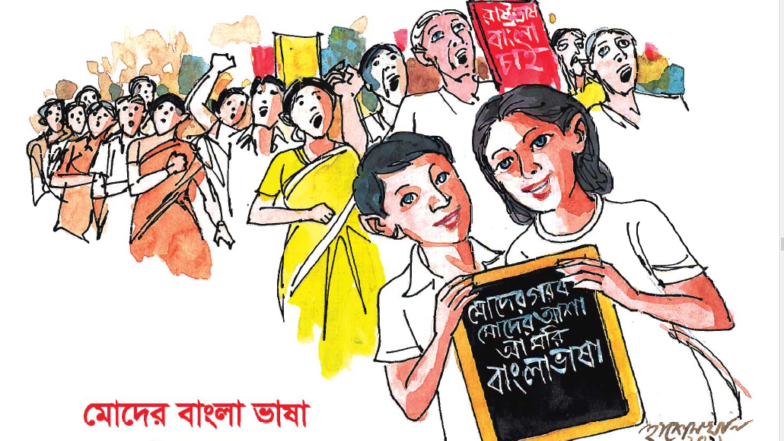
আজকের পাঠঃমোদের বাংলা ভাষা
সুফিয়া কামাল

Slide 8
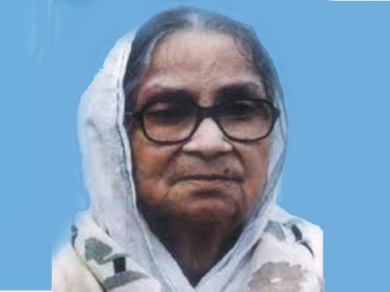
বলতো এই ছবিটি কার?
কবি পরিচিতি
কবি বেগম সুফিয়া কামাল ২০ জুন ১৯১১ সালে বরিশাল জেলায় জন্মগ্রহন করেন।তিনি কবি ও সমাজসেবী ছিলেন। তার বিখ্যাত কাব্যের মধ্যে সাঁজের মায়া,মায়া কানন,ইতল বিতল,স্বনির্বাচিত কবিতা সংকলন ইত্যাদি।তিনি ২০ নভেম্বর ১৯৯৯ সালে মৃত্যু বরন করেন।
সুফিয়া কামাল

Slide 9
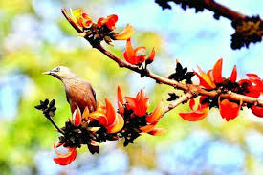
শিক্ষকের আবৃত্তি ও পাঠ্যবই সংযোগ

Slide 10
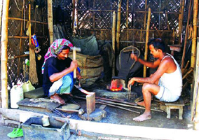
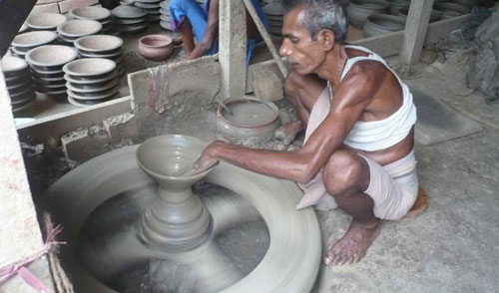
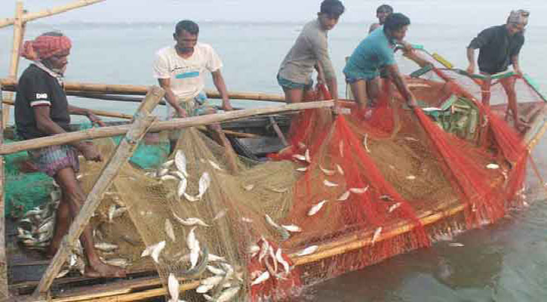
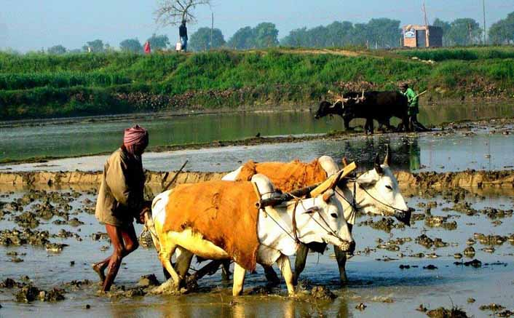
মোদের দেশের সরল মানুষ
কামার কুমার জেলে চাষা

Slide 11
তাদের তরে সহজ হবে
মোদের বাংলা ভাষা।

Slide 12
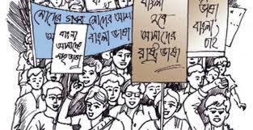
বিদেশ হতে বিজাতীয় নানান কথার ছড়াছড়ি

Slide 13
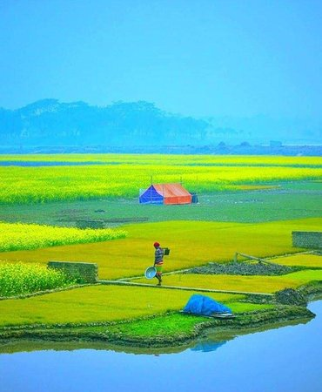
আর কতকাল দেশের মানুষ
থাকবে বল সহ্য করি।

Slide 14
নতুন শব্দ গঠন
যারা লোহা পিতল ইত্যাদি দিয়ে জিনিসপত্র তৈরি করে
কামার
কুমার
কুমোর
সহ্য করা
সওয়া,মেনে নেওয়া
বিজাতীয়
অন্য জাতীর

Slide 15
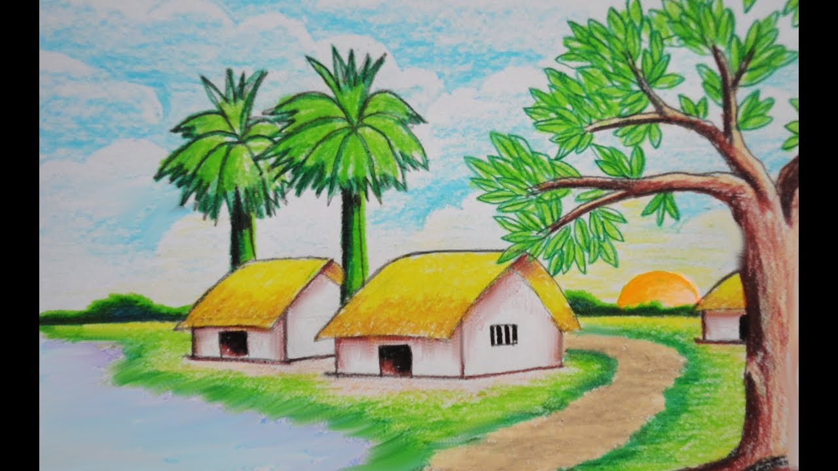
নিচের শব্দ গুলো দিয়ে বাক্য গঠন কর
১।চাষা
চাষা ভাই আমাদের জন্য চাষ করেন।
২।জেলে
জেলে নদীতে মাছ ধরে।
কুমার মাটি দিয়ে হাঁড়ি পাতিল তৈরি করে।
৩।কুমার

Slide 16
জোড়ায় কাজঃ
জোড়ায় কবিতাটি শুদ্ধ উচ্চারনে ৩ বার আবৃত্তি কর।

Slide 17
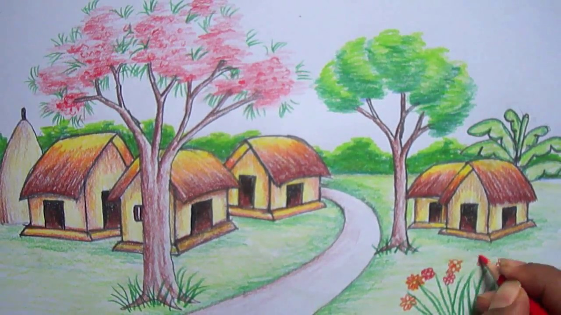
একক কাজঃ
একক ভাবে কবিতাটি শুদ্ধ উচ্চারনে ২ বার আবৃত্তি কর।

Slide 18
যুক্তবর্ণ ভেঙ্গে দেখাই ও শব্দ লিখি
1।জ্ঞ $=$ জ $+$ ঞ$=$ জ্ঞান
২। হ্য =হ+ য-ফলা= সহ্য
৩।প্র = প+ র-ফলা= প্রাণ

Slide 19
শিক্ষকের কাজঃ
শিক্ষার্থীদের কবিতার মূলভাব বুঝিয়ে বলবো।

Slide 20
মূল্যায়নঃ
প্রশ্ন গুলোর উত্তর বলি।
১।আজকে আমরা যে কবিতাটি পড়েছি তার নাম কি?
মোদের বাংলা ভাষা।
২।কবিতাটির লেখক কে?
সুফিয়া কামাল
৩।কবিতাটি কি নিয়ে লেখা?
১৯৫২ সালের ভাষা আন্দোলন।
৪।বাংলাদেশেরের কামার কুমার জেলে চাষা কোন ভাষায় কথা বলে?
বাংলা ভাষা

Slide 21
সঠিক শব্দ দিয়ে খালি ঘর পূরণ কর
সঠিক শব্দ দিয়ে খালি ঘর পূরণ কর
জ্ঞানী
কামার
কুমার
১।লোহা দিয়ে জিনিস তৈরি করে----------
২।মাটি দিয়ে হাঁড়ি পাতিল তৈরি করে------
৩।যাঁর অনেক জ্ঞান---------

Slide 22
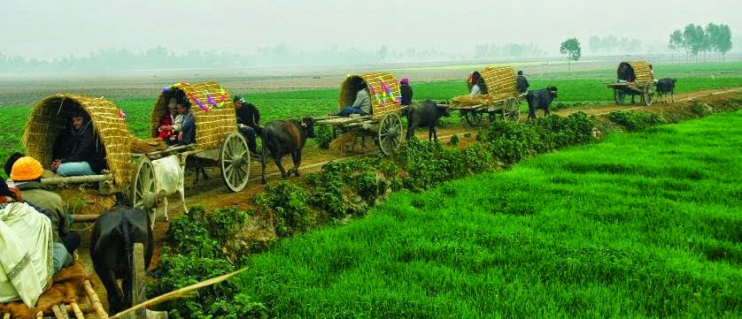
পরিকল্পিত কাজ
বাংলা ভাষা সম্পর্কে পাঁচটি বাক্য লিখে আনবে।

Slide 23
ধন্যবাদ

